Slide 1
组件化
一、模块化、组件化、插件化区别
二、组件化的作用以及要解决的问题
三、实战后效果
四、原理
五、组件化实施
六、技术拓展

Slide 2
一、模块化、组件化、插件化区别
模块化：将一个程序按照其功能做拆分，分成相互独立的模块，以便于每个模块只包含与其功能相关的内容。
组件化：将一个app分成多个模块，每个模块都是一个组件（Module），开发的过程中我们可以让这些组件相互依赖或者单独调试部分组件等，但是最终发布的时候是将这些组件合并统一成一个apk，这就是组件化开发。属于静态加载，组件化的单位是module。
插件化：Android应用程序的.Java文件在编译期会通过javac命令编译成.class文件，最后再把所有的.class文件编译成.dex文件放在.apk包里面。那么动态加载就是在运行时把插件apk直接加载到classloader里面的技术。宿主和插件分开编译，并发开发，动态更新插件， 按需下载模块。属于动态加载，插件化的单位是apk，插件化更关注动态加载、热更新、热修复等‘插拔’技术。

Slide 3
二、组件化作用以及要解决的问题
1、作用：
将一个app分成多个模块，每个模块都是一个组件（Module），开发的过程中我们可以让这些组件相互依赖或者单独调试部分组件等，但是最终发布的时候是将这些组件合并统一成一个apk，这就是组件化开发（组件化的核心是角色的转换，在打包时， 是library; 在调试时， 是application）
1.1 解决编译速度
1.2 解耦
1.3 功能重用
1.4 便于团队协作开发
2、要解决的问题：
2.1 模块包名问题，要解决资源冲突
2.2 gradle中版本号统一管理
2.3 Application，Library之间随意切换
2.4 AndroidManifest.xml文件根据Application，Library 区分，正式打包去除测试代码以及其它资源文件
2.5 Library在build.gradle文件中不能有applicationId，根据 isModuleApplication 属性区分
2.6 App壳工程可对业务组件进行配置化；聚合库组件可对库子组件进行配置化

Slide 4
三、实战后效果

Slide 5
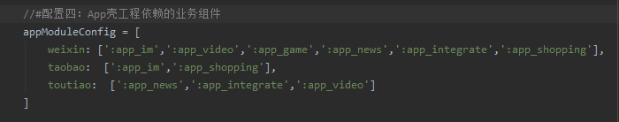
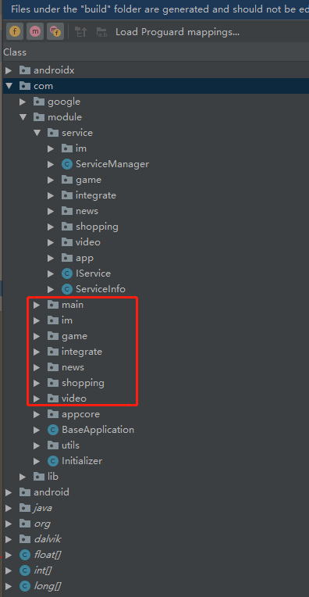
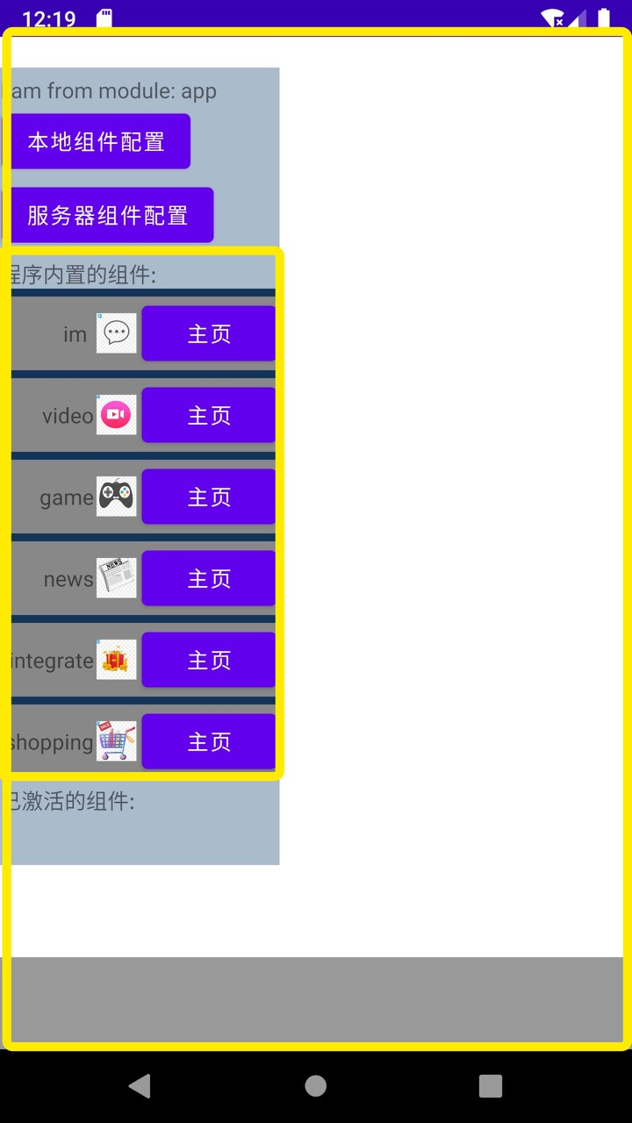

Slide 6
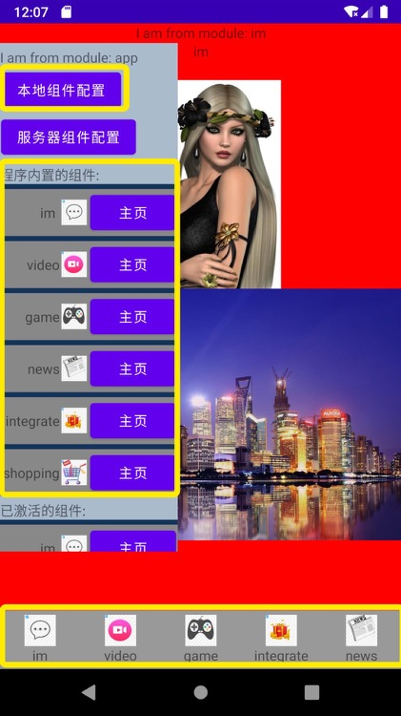
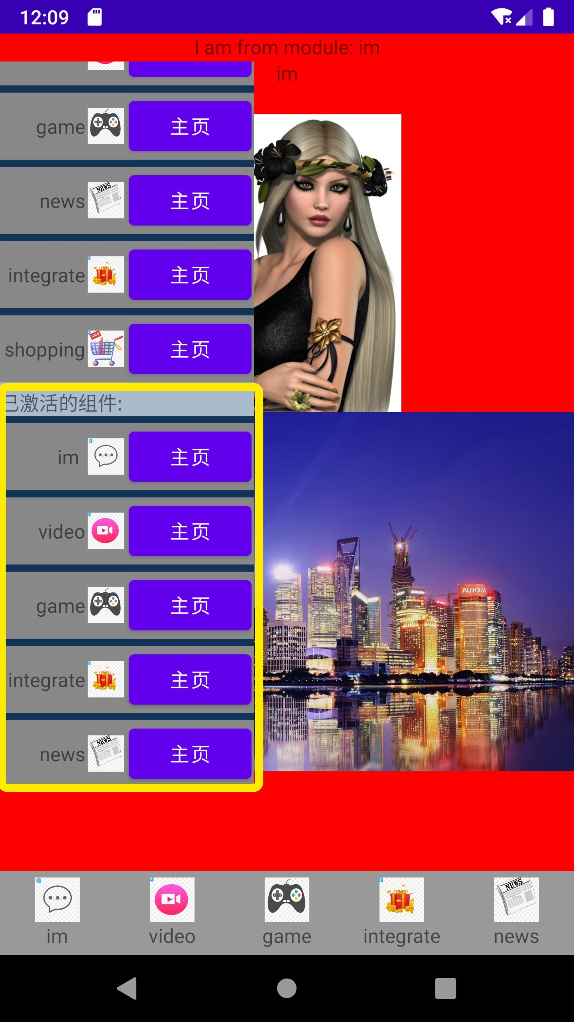

Slide 7
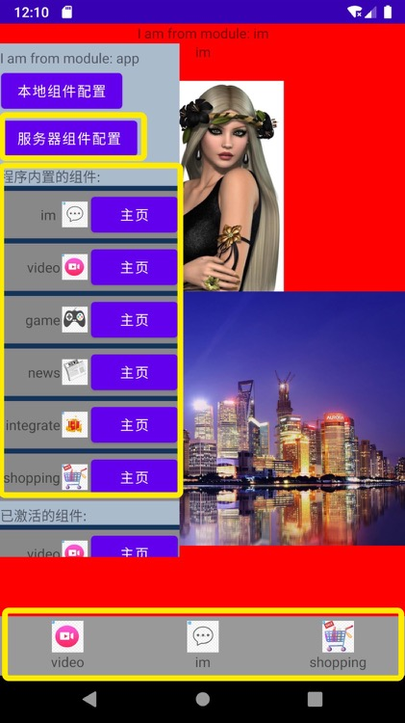
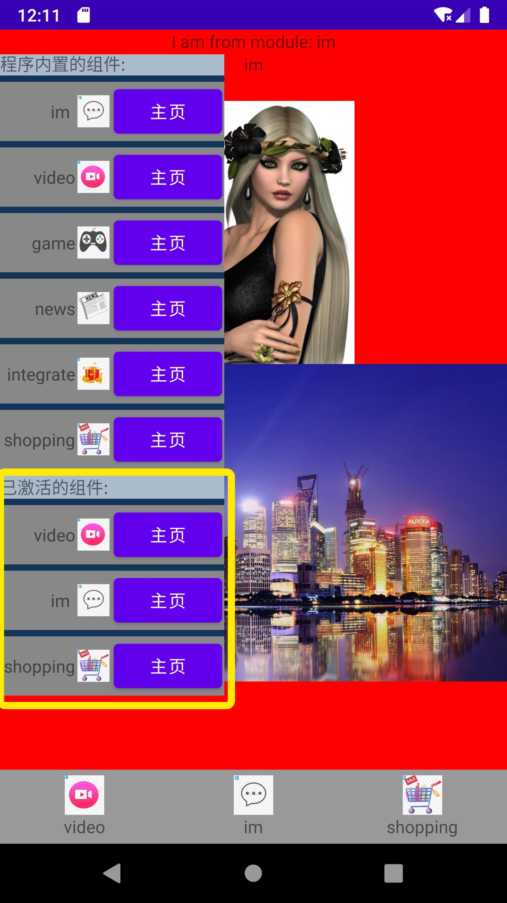

Slide 8
四、原理
设计原理
在基于可维护，自定义扩展，最少依赖的情况下，手写自己的组件化方案：
在App_core层定义对外服务接口: IxxxService
在App_xxx 层定义对外服务实现： xxxServiceImpl
在App_core中的ServiceManager为服务注册中心，服务查询中心。
ServiceManager有服务注册功能，但是我们不需要手动调用（免注册），打包过程中会自动注册。
方案的实现
基于纯接口通信+自定义插件扫描 + Java Asm 字节码注入

Slide 9
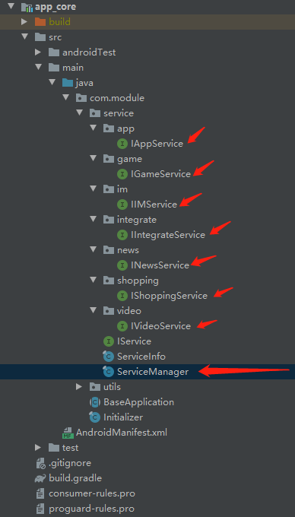
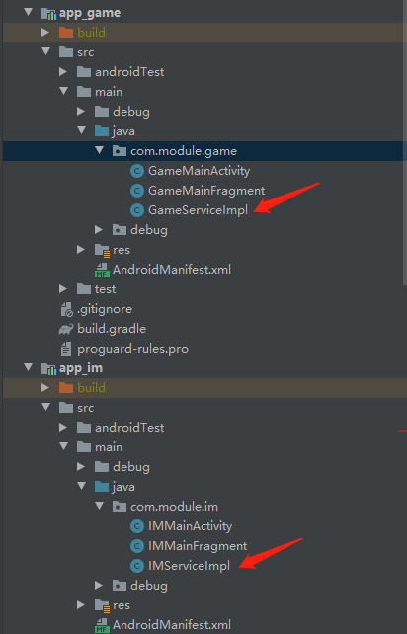

Slide 10
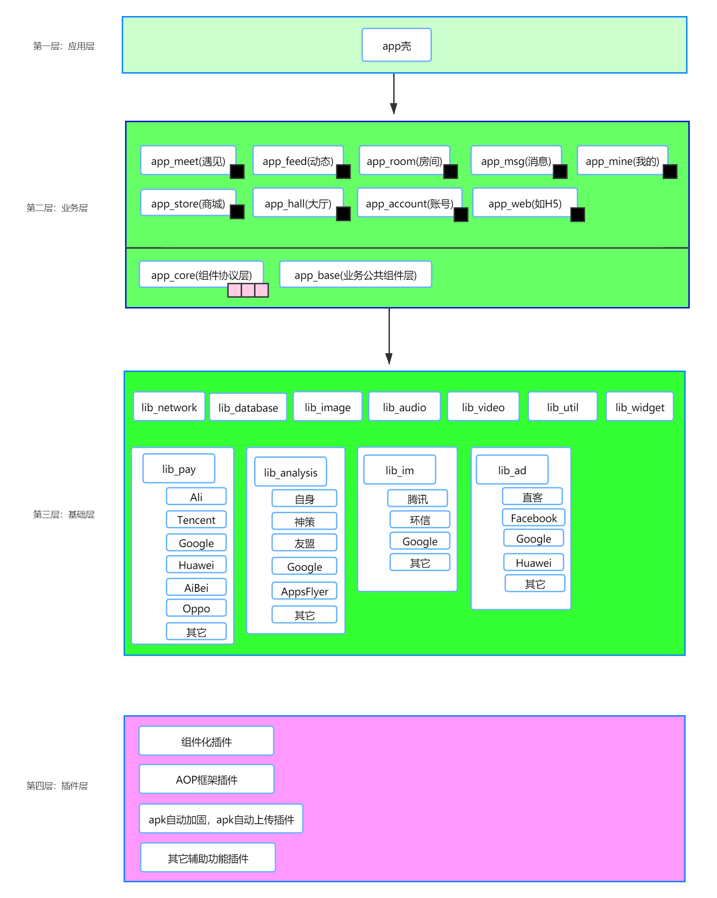

Slide 11
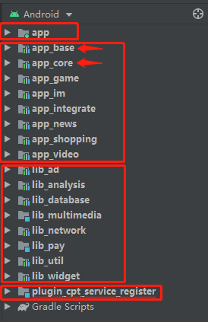
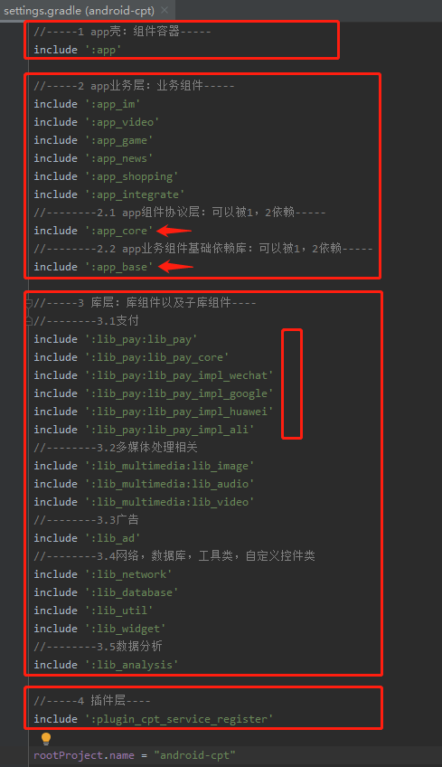

Slide 12
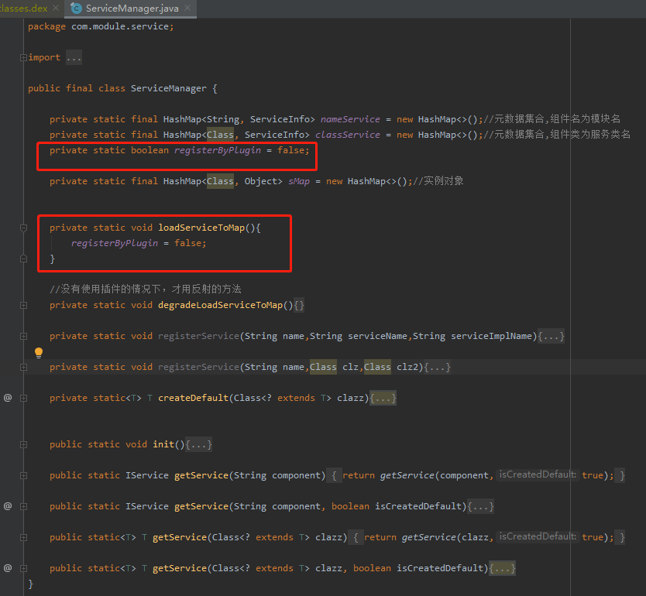
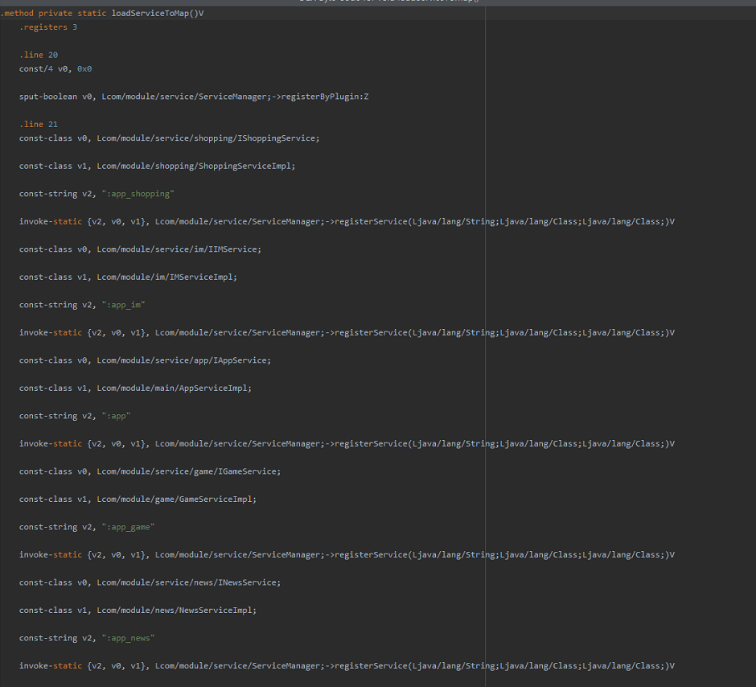

Slide 13
五、组件化实施
1.在熟悉业务的基础上，拆分业务模块
2.按照业务优先级迁移，定义P0/P1/P2，从简单到复杂剥离
3.单个组件膨胀后可继续剥离，裂变

Slide 14
六、技术拓展
提问
1.第三方SDK遇到空指针了该怎么处理
2.Aop怎么处理的，比如日志打印，方法耗时统计，权限框架，线程切换，业务登录处理等
3.怎么开发自定义插件（如打包后自动给apk进行加固，上传）
了解Java动态代理，Asm，Javassist，AspectJ，Cglib吗？
--------- 下期见

